Slide 1
Final Project
Group 7
0556629 唐千琳 0656007 黃千芸
0656027 陳懌安
0656109 黃慎航

Slide 2
Warning
因為不是真的用來報告的PPT，而比較像是Final Report，以下有些頁面的字會很多，雖然看起來很不舒服(至少我自己覺得看到PPT字很多很不舒服啦)，也請慢慢看完，感謝您的閱讀！

Slide 3
Outline
Key Point of Our Model
Dataset
Task1 - Title Generation
Proposal Version
Final Version
Difference Between Proposal and Final Version
Other Description
Task2 - Title Evaluation
Demo Results
Other Suggestion

Slide 4
Key Point of Our Model
Task 1
我們的Model最大的特點是我們有做分類，每一類都有自己產生Title的特殊規則，再結合Task2從一堆Candidates中取分數高的Title輸出。
Task 2

Slide 5
Dataset
從IMDB依照類型(action, romance, fantasy… )
每個類型抓Top Rated的100個電影英文名稱
到Opensubtitles下載字幕
英文片名用豆瓣電影API搜尋中文片名

Slide 6
Title Generation Proposal Version
Training
Script
TFIDF -> 100 words
Movie genre classification (use word embedding feature)
Title
POS analysis for each movie genre (e.g. NN, VN…)
Testing
Classification -> find movie genre
Title Generation
100 words from TFIDF
POS form (e.g. NN, VN…)
Special rules

Slide 7
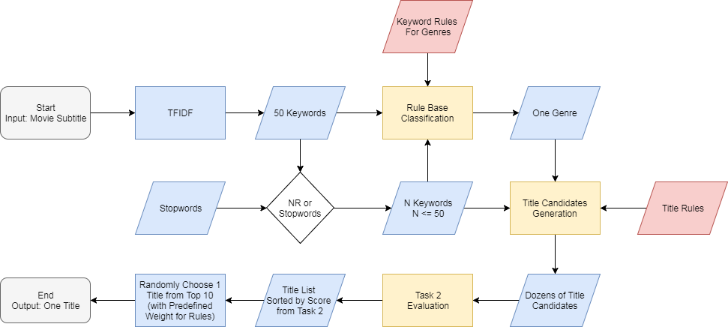
Title Generation Final Version
Key Point!!

Slide 8
Title Generation Difference Between Proposal and Final Version
Genre Classification (Proposal Version)
一開始想要用分類器做分類，Feature有以下兩種取法
每部電影都取100個TFIDF最高的詞，用Embedding Model轉成250維的Vector再做相加，這樣每部電影都會有一個250維的Feature Vector
和Hands-on1一樣，先從IDF大的字中挑250個詞，每部電影都去算這250個詞的TF(詞頻)，這樣每部電影也都會有一個250維的Feature Vector
然而不管哪一種效果都不佳，原因可能有以下三個
我們取得的Label是Multi-label而我們沒有經過篩選就做Single-label的分類(因為收集資料和做分類是不同人的工作，一開始沒有注意到有這樣的狀況)
扣除重複部分，我們實際下載的電影只有四百多部，Training Data太少
我們所取的Feature或分類方法真的無法達到我們想要的效果

Slide 9
Title Generation Difference Between Proposal and Final Version (cont.)
Genre Classification (Final Version)
我們認為上頁Proposal Version分類做得不好的主要原因是第一點，也就是Multi-label的問題，本來想人工篩選成Single-label卻發現很不好篩，很多電影都很難只界定成一類，但若要做multi-label的分類又怕資料不夠，而且觀察Single-label分類出來的Confusion Matrix之後，感覺問題好像也不是完全來自這裡，總之它就是毫無章法的分類，跟用猜的差不多。
綜合上述原因，我們決定捨棄酷炫的Machine Learning方法，回歸Rule-base的方法，先人工定義每一個Genre的Keyword，比如說科幻片(sci-fi)就有「星艦」、「太空」等等字眼，若這些字有出現在某部電影前N個TFIDF大的詞中，那就判定為科幻片。
這種做法的好處是Precision會很高，一旦被判定為科幻片，我們可以很有把握的在Title中使用「星際」這樣的字眼，不太會有問題。不過這是在我們的Training Data上的表現情況，實際Demo時大部分好像都錯了XD
相反的Recall就不高，找不出分類的電影就統稱為劇情片(drama)，會套一些很普通的Title rule，例如直接用一個TFIDF大的詞當Title，而不加任何像「星艦」、「玩命」這樣的詞 。實際Demo時有一半以上的電影都被我們判定為劇情片(drama) 。

Slide 10
Title Generation Other Description
我們最終嘗試的結果決定取每部電影前50個TFIDF大的詞做為該電影的關鍵詞(最一開始是100個)，並會再從其中篩去所有的NR(名字)，成為最終該電影的關鍵詞。
我們的Model好壞最主要取決於我們所訂的Title Rule
產生幾十個Title Candidates後經過Task 2算分數，取分數前十高的Candidates來做weighted random取一個，名次越前面weight就越高。
實際demo時，因為有一個多小時的時間可以跑測資，詢問助教後並沒有禁止random，也沒有規定我們只能跑一次，只是只能上傳一次，因此我們就是花了一個小時一直random，直到大部分的電影都random出我們喜歡的Title為止，不可否認有人為的主觀成分在裡面，但也沒有違反助教的規定就是了。

Slide 11
Title Evaluation
Base: 1000 movies from
4 features
POS tag: common form of top 1000 movies
Movie Title frequency (top 1000 movies)
Word2vec: similarity to top 1000 movies
Title length: 3, 4, 5 words are most popular
Score = w1f1 + w2f2 + w3f3 + w4f4

Slide 12
Demo Results

Slide 13
Demo Results (cont.)

Slide 14
Other Suggestion
Demo方式
因為Demo時間長，有些規定也難以實現的關係，我相信很多組都有用和我們一樣random或是其他方式改變Model使其產生的Title可以更符合預期且更適合那10組Testing Data(至少我有問到有一組也是這樣random)，而那組把Testing Data加回Training產生和原本片名一模一樣的Title的就更誇張了，如果可以改其他Demo方式，來禁止鑽漏洞或許會更好(例如一組一組去找助教現場跑一次，但助教的時間成本可能會很高)。
Demo測資
助教給的Task 1測資完全不包含西洋片，如果有的話可能會更有趣。
雖然Demo有一些小意外，但是我們真的覺得這個活動很有趣，真的很感謝助教和老師花那麼多心力在辦這個Final Project的活動。

Slide 15
THANK YOU

